Slide 1
SUCCESS
항공소프트웨어프로젝트

Slide 2
1
Project 진행사항
AI 자료조사
특정 약품 간소화 하여
약품 데이터베이스 찾기
애플리케이션 레이아웃
레이아웃토대로 UI 구축
소스코드 업로드
Contents
2
Project 진행 예정사항
SUCCESS

Slide 3

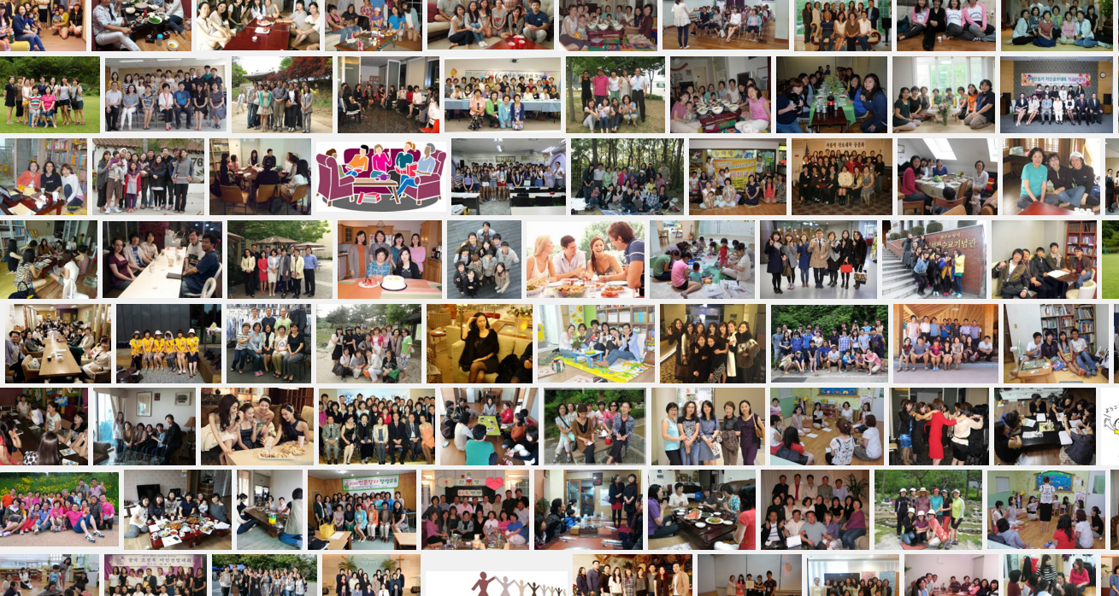
SUCCESS
항공소프트웨어프로젝트
“
전체 페이지 구상
0
Notes:
첫 번째, 지영이 이야기 동아리: 30~40명 총무가 한 명
일일이 입금했는지 안했는지 알아봐야하고 입금 안한 사람들은 또 전화를 돌려야하죠.

Slide 4

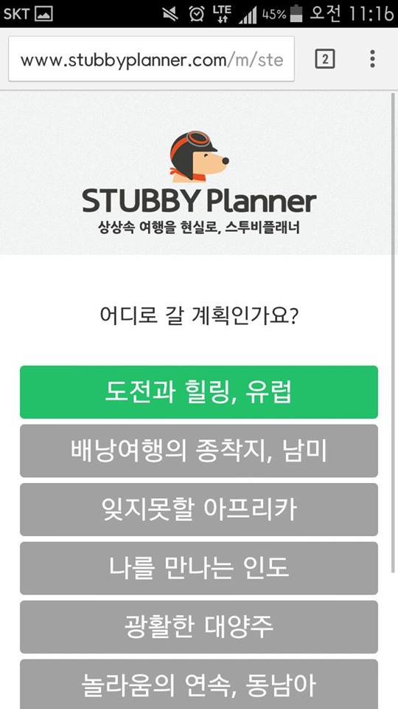

SUCCESS
항공소프트웨어프로젝트
Project 진행사항
1. AI 자료조사
오픈더월
가입하기
0
Notes:
모아쓰는 아주 손 쉽고 빠르게 가입이 가능합니다

Slide 5


SUCCESS
항공소프트웨어프로젝트
AI
자료조사
Import
구글에서 공개한 라이브러리 Pytorch 등과 함께 머신러닝 분야에서 가장 널리 알려지고 사용되는 라이브러리
Notes:
정치적으로는 금융위원회가 올해 3월 금융개혁 입법 가속화
경제에서는 오락, 문화 서비스 등 모임과 관련된 지출비가 증가

Slide 6
SUCCESS
항공소프트웨어프로젝트
⦁입력 데이터 포인트 - 우리에게 주어진 문제는 이미지 태깅에 관한 작업이기 때문에 데이터 포인트는 사진이 된다.
⦁기대 출력값 - 이미지 작업에서 기대하는 출력은 사진을 입력하였을 때 나올 수 있는 ‘강아지’, ‘고양이’ 등과 같은 태그이다.
⦁알고리즘의 성능을 측정하는 방법 - 알고리즘의 현재 출력과 기대 출력 간의 차이를 결정하기 위해 필요하다. 측정값은 알고리즘의 작동 방식을 교정하기 위한 신호로 다시 피드백되며, 이런 수정 단계를 학습이라고 말한다.
AI
자료조사
Notes:
정치적으로는 금융위원회가 올해 3월 금융개혁 입법 가속화
경제에서는 오락, 문화 서비스 등 모임과 관련된 지출비가 증가

Slide 7
SUCCESS
항공소프트웨어프로젝트
Project 세부사항
2. 특정 약품 간소화하여
약품 데이터베이스 찾기
오픈더월
가입하기
0
Notes:
모아쓰는 아주 손 쉽고 빠르게 가입이 가능합니다

Slide 8





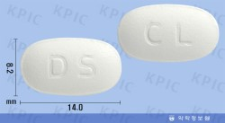
SUCCESS
항공소프트웨어프로젝트
01
특정약품 간소화
약품의 종류는 아주 방대하기 때문에 특정 약품으로 간소화를 진행하였다.
근이완제는 종류가 10종류 미만이고, 특징이 명확하다.
한미리렉스정 200 mg
바클란정 10 mg
셀라펜정
아노렉스캡슐 25 mg
바클란정 10 mg
렉스펜정 10 mg
Notes:
이거 제일 중요한 3가지 우선

Slide 9
SUCCESS
항공소프트웨어프로젝트
Project 세부사항
3. 애플리케이션 레이아웃
오픈더월
가입하기
1
Notes:
모아쓰는 아주 손 쉽고 빠르게 가입이 가능합니다

Slide 10
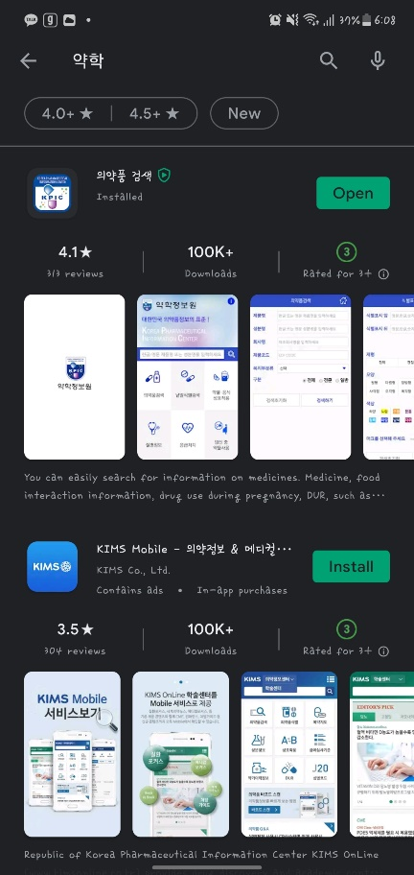
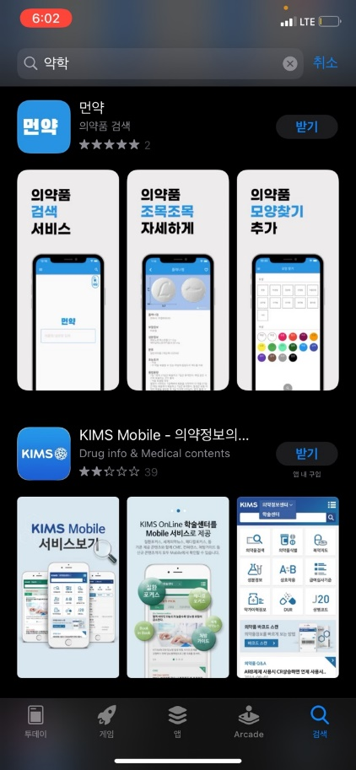
SUCCESS
항공소프트웨어프로젝트
01
유사 어플과 비교
Android
Play 스토어
Apple
앱 스토어
Notes:
이거 제일 중요한 3가지 우선

Slide 11
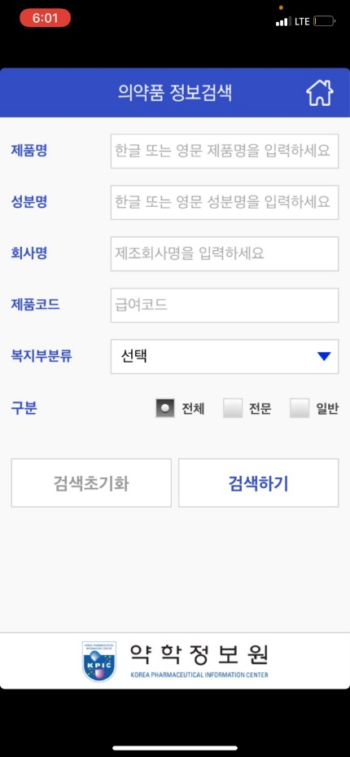
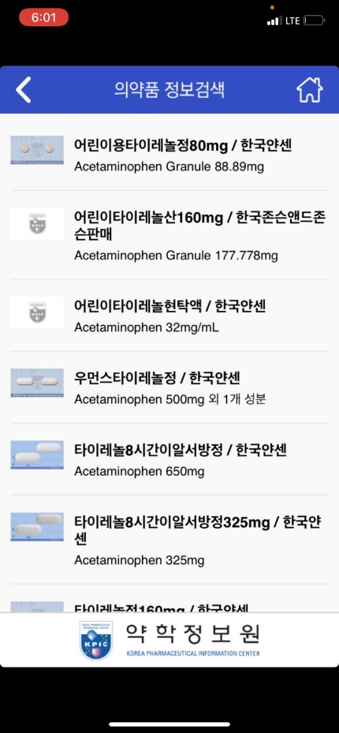
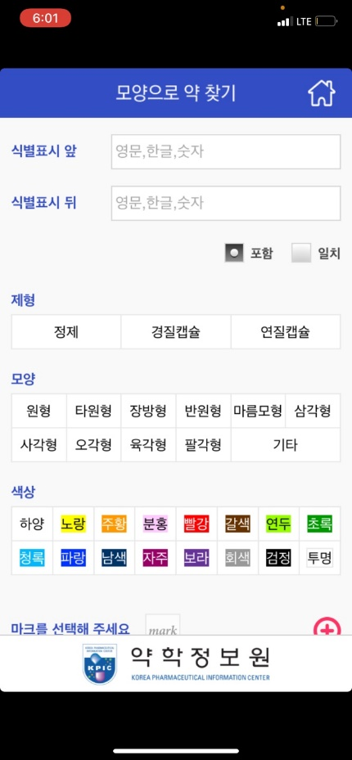
SUCCESS
항공소프트웨어프로젝트
01
유사 어플과 비교
제품명 : 타이레놀 검색
OR
Notes:
이거 제일 중요한 3가지 우선

Slide 12
SUCCESS
항공소프트웨어프로젝트
02
사용자 편의성 도모
본 팀은 약품의 이름, 제약회사, 코드 등등 복잡하게 기재할 필요 없이, 또 매번 귀찮음을 감수하면서 약품의 외형을 입력하는 기존 애플리케이션들과 달리 휴대폰 카메라에 검색하고자 하는 약품을 비추기만 하면 해당 약이 검색된다는 점에서 사용 방법도 간단하고,기존 어플을 사용하기에 무리가 있던 사용자에게까지 큰 도움이 될 수 있다.
03
약 복용시간 알람
이미 해당 기능을 제공하는 애플리케이션이 있다. 하지만 해당 어플은 알람 기능만 제공하고 그 외 보조적인 기능은 없다. 본 팀은 약품의 정보를 제공하는 기능에 추가로 복용시간 알람 기능 또한 탑재할 예정이며, 추가로 여러 다른 보조적인 역할을 수행할 수 있는 기능들을 탑재할 예정이다.
Notes:
이거 제일 중요한 3가지 우선

Slide 13
SUCCESS
항공소프트웨어프로젝트
Project 세부사항
4. 레이아웃 토대로 UI 구축
오픈더월
가입하기
Notes:
모아쓰는 아주 손 쉽고 빠르게 가입이 가능합니다

Slide 14
SUCCESS
항공소프트웨어프로젝트
1. 터미널을 통해 github에 프로젝트 저장소 생성
Notes:
이거 제일 중요한 3가지 우선

Slide 15
SUCCESS
항공소프트웨어프로젝트
Project 세부사항
5. 소스코드 업로드
오픈더월
가입하기
Notes:
모아쓰는 아주 손 쉽고 빠르게 가입이 가능합니다

Slide 16
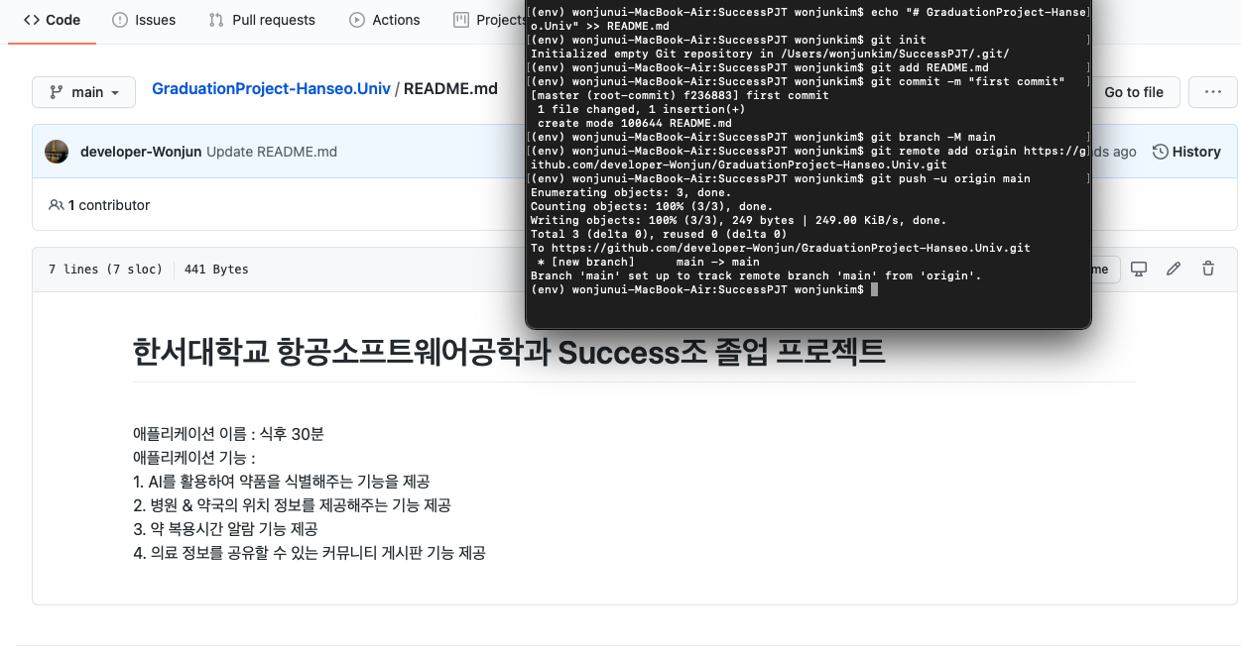
SUCCESS
항공소프트웨어프로젝트
터미널을 통해 github 졸업프로젝트 저장소에
첫 commit을 한 화면
Notes:
이거 제일 중요한 3가지 우선

Slide 17
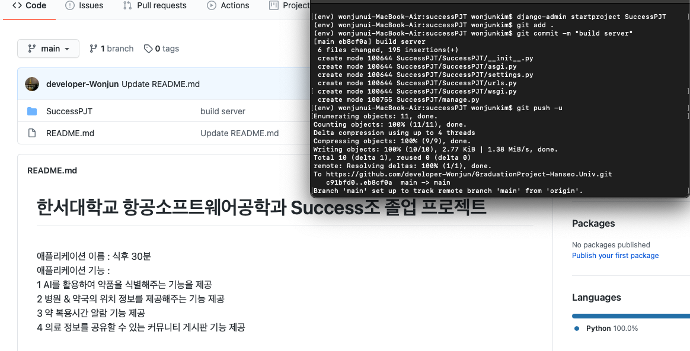
SUCCESS
항공소프트웨어프로젝트
2. Virtualenv 를 통해 가상화 진행 후, 서버를 구축한 화면
2-1. 구축한 서버를 github에 push
Notes:
이거 제일 중요한 3가지 우선

Slide 18
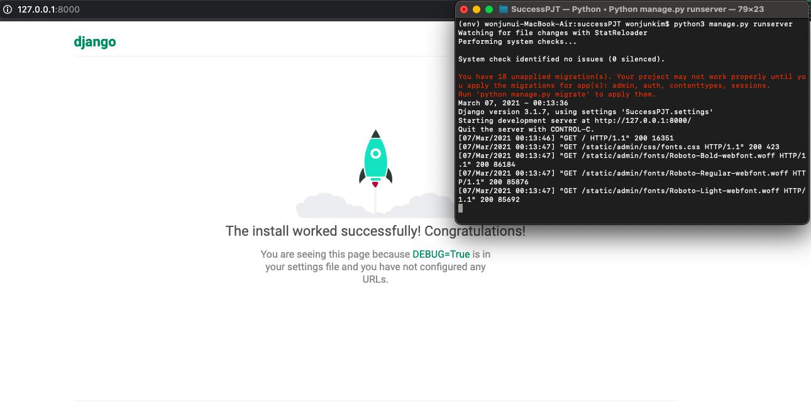
SUCCESS
항공소프트웨어프로젝트
3. 2에서 구축한 서버를 local 환경에서 구동한 화면
Notes:
이거 제일 중요한 3가지 우선

Slide 19
SUCCESS
항공소프트웨어프로젝트
Project 진행 예정사항
오픈더월
가입하기
Notes:
모아쓰는 아주 손 쉽고 빠르게 가입이 가능합니다

Slide 20
[OUR MISSION]
1단계 UI 디자인
프론트엔드 부분의 UI 디자인 프로토타입 제작
2단계 머신러닝 데이터 학습
머신러닝 데이터 학습 진행
<단계별 서비스 계획>
Alpha (2016.09)
-
Beta (2017.09)
Launch(2018.09)
3단계 Map API 적용
Map information의 API 적용
Notes:
1분20초
모아쓰는 컨비니언스다! 우선 편리함으로 초기 충성 고객을 유치하겠습니다.
두 번째 모아쓰는 비헤이비어다! 초기 유저들이 주변 사람들과 함께 쓰는 행동으로 이어지게 만들겠습니다.
마지막으로 모아쓰는 라이프스타일이다. 오프라인 결제 시스템 그리고 더치페이송금 서비스 등의 기능으로
누구나 언제나 사용하는 모두의 생활이 되는 서비스로 만들겠습니다.
이를 통해 저희의 비전인!

Slide 21

[Q&A]
감사합니다.
Notes:
이를 통해 우리의 비전인, (전환) 모두의 모임을 즐겁게! 만드는

